Slide 1




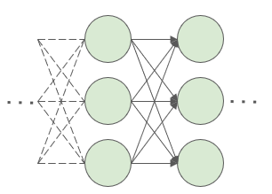
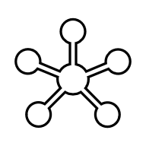
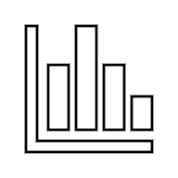
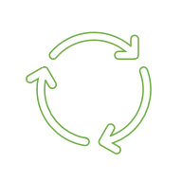
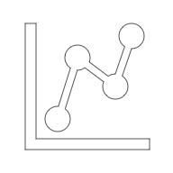

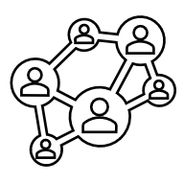
社交关系图谱构建与表示框架
图谱构建
边权评估
图表示学习
动态演化
用户ID
GAT
(Graph Attention Network)
关注
转发
GAT
新互动数据
内容相似度
余弦相似度匹配
GNN学习生成低维向量表示，用于下游任务（如靶点分析）
历史互动频率
（计数器图标）
情感一致性（情感极性匹配，VAD模型图标）
评论
大规模社交关系图谱，以用户节点，交互行为为有向边
GraphSAGE
T=0
增加/更新节点
内容相似度（余弦相似度公式）
低维向量Embedding
存储与管理：
图数据库
（如Neo4j）
采样聚合
神经网络
领域节点
T=1
修改边关系
节点属性：
用户静态/动态特征
边类型：多模态交互（文本、行为）
边上态权重w=0.8
mean/ LSTM/ pooling
综合因素计算
动态权重
体现关系亲疏与影响强弱
模拟真实社交网络演化特性，非一成不变
融合自身属性+邻域结构
D=128
T=2
调整权重
绿色：数据流
橙色虚线：动态更新
完整流程：构建->评估->学习->演化->更新

